Slide 1
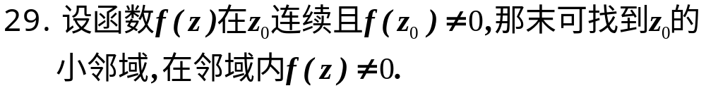
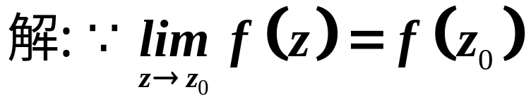
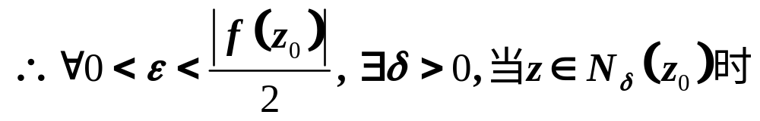
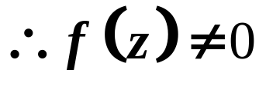
作业

Slide 2


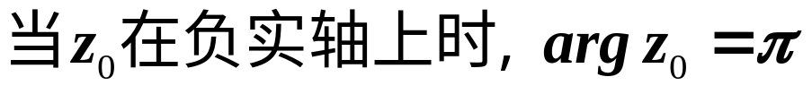
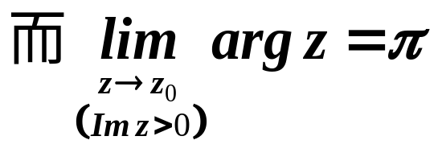





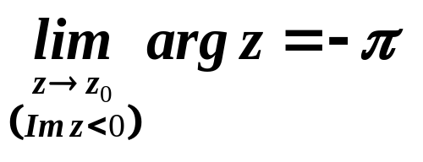
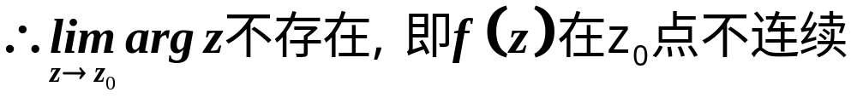

Slide 3
第二章 解析函数
本章首先介绍复变函数的导数概念和求
导法则，在此基础上，介绍解析函数的概念
及判别法。
第一节 解析函数的概念
第二节 函数解析的充要条件
第三节 初等函数

Slide 4
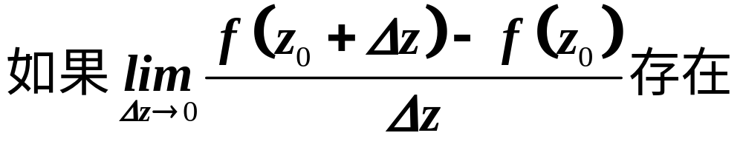
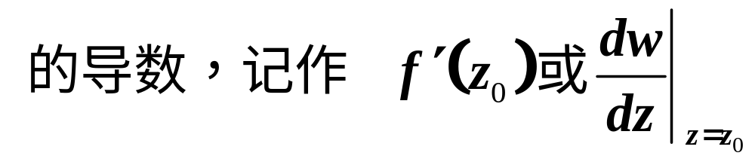
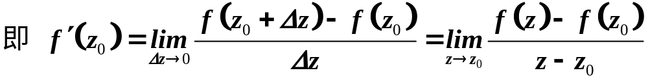
第一节 解析函数的概念
第
一
节
解
析
函
数
的
概
念
一、复变函数的导数与微分
1. 导数定义：

Slide 5
第
一
节
解
析
函
数
的
概
念
等价定义：
内可导。
导函数记为

Slide 6
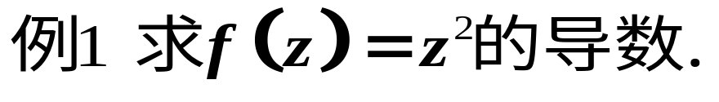

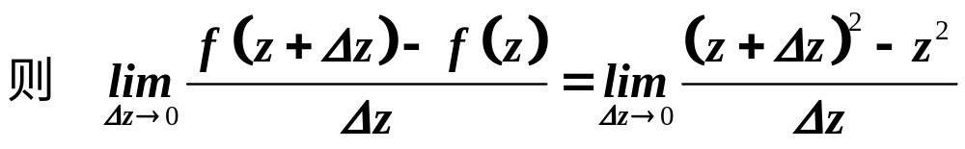
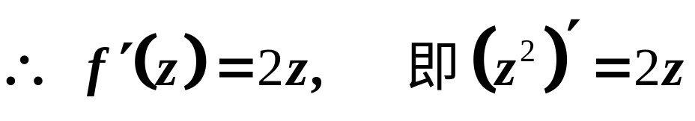
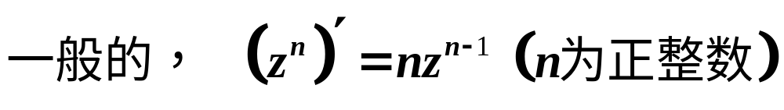
第
一
节
解
析
函
数
的
概
念
解:

Slide 7



第
一
节
解
析
函
数
的
概
念
证：

Slide 8
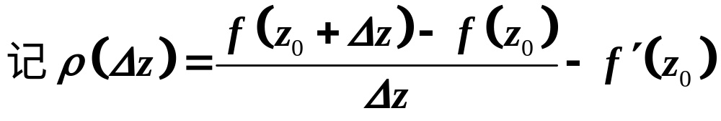
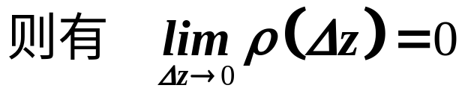
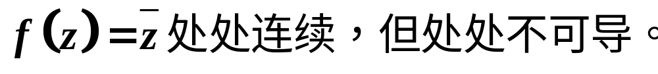
第
一
节
解
析
函
数
的
概
念
2. 可导与连续的关系
证明：
反之: 由例2可知

Slide 9
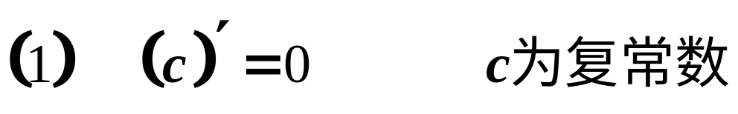
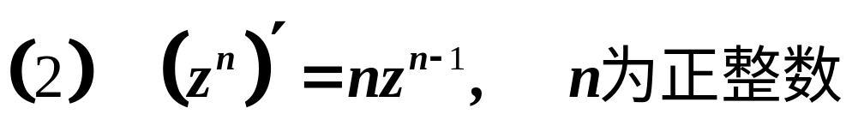
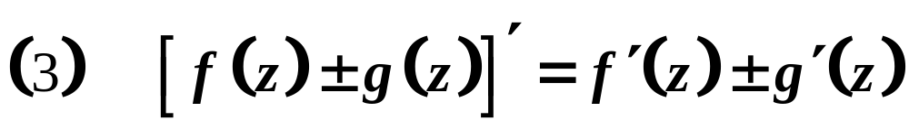
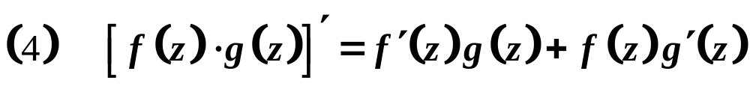
第
一
节
解
析
函
数
的
概
念
3. 求导法则 (与高等数学相同)

Slide 10
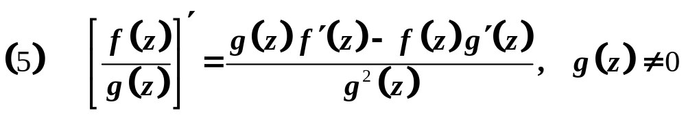
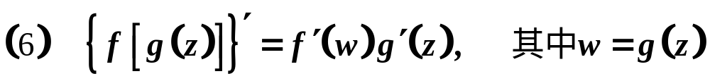
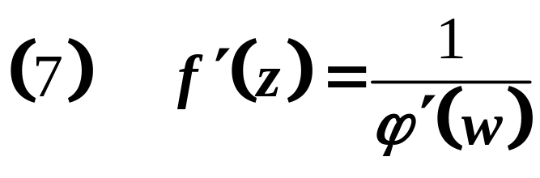
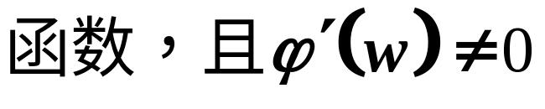
第
一
节
解
析
函
数
的
概
念

Slide 11

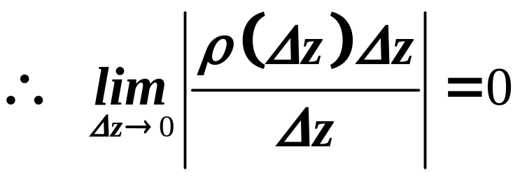
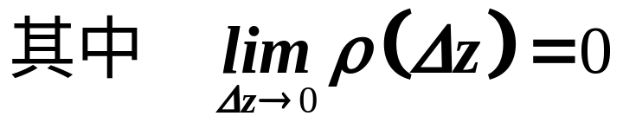
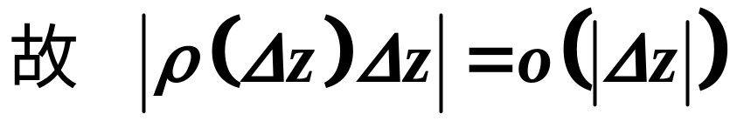
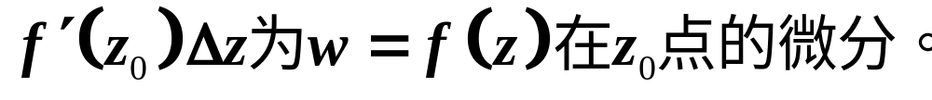
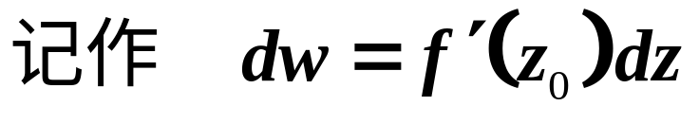
第
一
节
解
析
函
数
的
概
念
4. 微分的概念
（形式上与一元函数得微分完全一致）
称

Slide 12
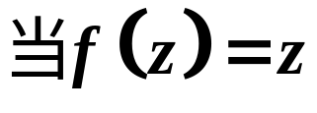
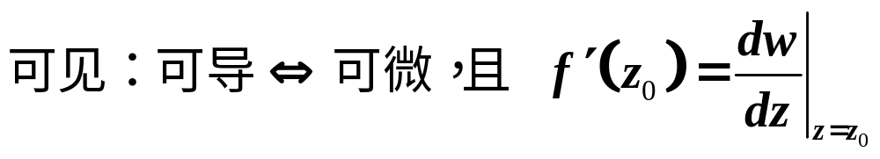
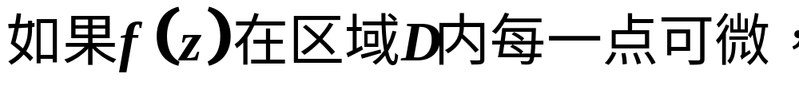

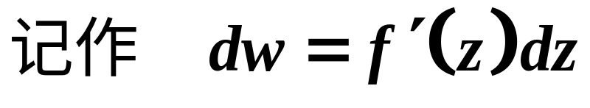
第
一
节
解
析
函
数
的
概
念

Slide 13

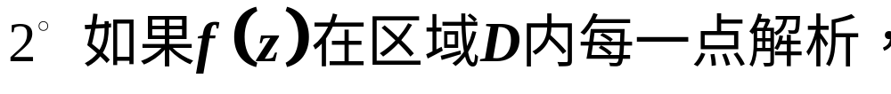
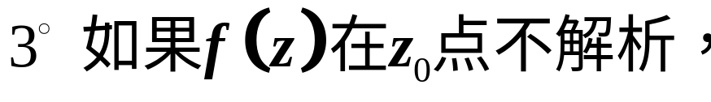

第
一
节
解
析
函
数
的
概
念
二、解析函数
定义：

Slide 14
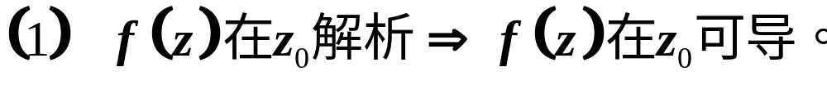
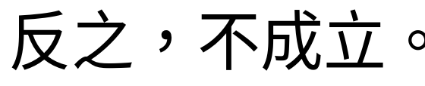
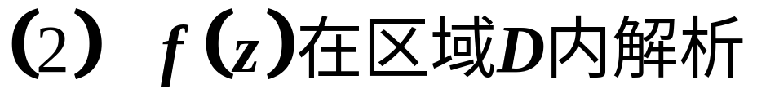
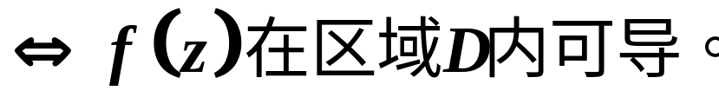
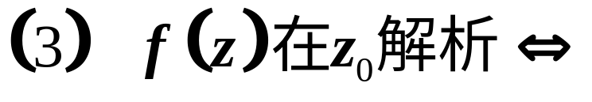
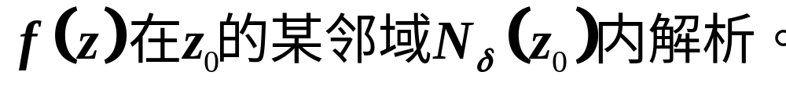
第
一
节
解
析
函
数
的
概
念
注意：
思考：闭区域解析与闭区域可导是否等价？
Notes:
如果函数f(z)在曲线C上可导，是否在该曲线上解析？

Slide 15
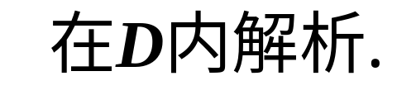
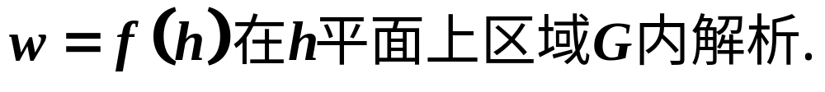
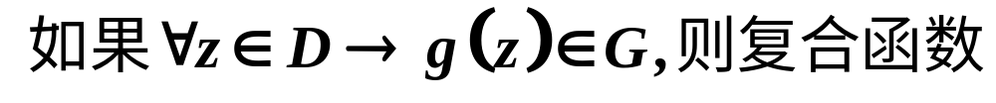
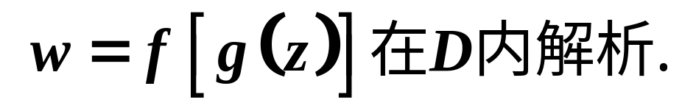
第
一
节
解
析
函
数
的
概
念
定理：(解析函数的运算法则)

Slide 16
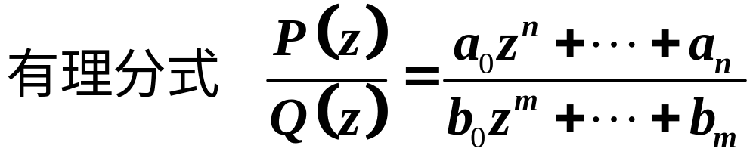
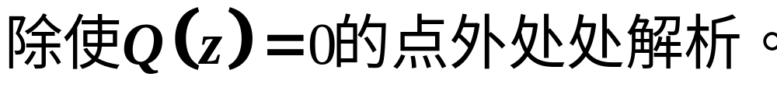
第
一
节
解
析
函
数
的
概
念
例如:

Slide 17
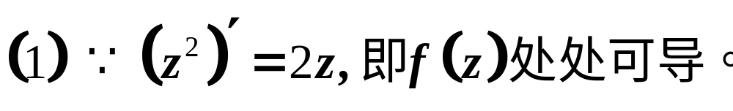




第
一
节
解
析
函
数
的
概
念
例3.
解：

Slide 18










第
一
节
解
析
函
数
的
概
念
例4.
解：

Slide 19


第
一
节
解
析
函
数
的
概
念

Slide 20




第
一
节
解
析
函
数
的
概
念
例5.
解：

Slide 21
第二节 函数解析的充要条件
第
二
节
函
数
解
析
的
充
要
条
件
由前节的讨论看出，用定义判别一个函数的
解析性是很复杂的，有时是很困难的. 因此, 有必
要寻找判别函数解析的简便方法.

Slide 22





第
二
节
函
数
解
析
的
充
要
条
件
定理一(函数在一点可导的充分必要条件)

Slide 23




第
二
节
函
数
解
析
的
充
要
条
件
证明：

Slide 24






第
二
节
函
数
解
析
的
充
要
条
件

Slide 25



第
二
节
函
数
解
析
的
充
要
条
件

Slide 26







第
二
节
函
数
解
析
的
充
要
条
件

Slide 27







第
二
节
函
数
解
析
的
充
要
条
件

Slide 28






第
二
节
函
数
解
析
的
充
要
条
件
定理二(函数解析的充分必要条件)
注：

Slide 29


Slide 30







第
二
节
函
数
解
析
的
充
要
条
件
例1 判定下列函数在何处可导，在何处解析.
解：

Slide 31




第
二
节
函
数
解
析
的
充
要
条
件
解：

Slide 32




第
二
节
函
数
解
析
的
充
要
条
件
解：

Slide 33





第
二
节
函
数
解
析
的
充
要
条
件
解：

Slide 34






第
二
节
函
数
解
析
的
充
要
条
件
解：

Slide 35





第
二
节
函
数
解
析
的
充
要
条
件
证明：

Slide 36






第
二
节
函
数
解
析
的
充
要
条
件
证明：

Slide 37


第
二
节
函
数
解
析
的
充
要
条
件
即 曲线族正交.
即 曲线族正交.

Slide 38







第
二
节
函
数
解
析
的
充
要
条
件
作业: P₆₆ 2. 1) 2)
4, 8, 10. 3) 4),

Slide 39
第三节 初等函数
第
三
节
初
等
函
数
本节将把实变量函数中一些常用的初等函数推
广到复变量函数中，研究这些函数的性质，特别是
解析性.

Slide 40



第
三
节
初
等
函
数
一、单值函数
1. 指数函数：
特别的：

Slide 41







性质：
第
三
节
初
等
函
数

Slide 42



2. 三角函数
第
三
节
初
等
函
数
定义：
特别的：z=y时，与实变量函数一致

Slide 43





第
三
节
初
等
函
数
性质：

Slide 44







常用的三角恒等式：
第
三
节
初
等
函
数

Slide 45




第
三
节
初
等
函
数
解：

Slide 46


第
三
节
初
等
函
数
其它三角函数：

Slide 47




3. 双曲函数
第
三
节
初
等
函
数
定义：
性质：

Slide 48



第
三
节
初
等
函
数
基本公式：

Slide 49



二、多值函数
第
三
节
初
等
函
数
1. 对数函数：

Slide 50
















第
三
节
初
等
函
数
几何意义：

Slide 51




例1 求下列各值及相应的主值
第
三
节
初
等
函
数
解：
此题说明：复数域内，负数的对数有意义.

Slide 52







第
三
节
初
等
函
数
解：
解：

Slide 53






性质：
第
三
节
初
等
函
数
注：指集合相等
证明：

Slide 54




第
三
节
初
等
函
数
注意：
例如：

Slide 55







第
三
节
初
等
函
数

Slide 56



第
三
节
初
等
函
数
可见，不同分支上相同点的导数值相等

Slide 57





2. 乘幂与幂函数
第
三
节
初
等
函
数
(1) 乘幂：

Slide 58





特别的：
第
三
节
初
等
函
数

Slide 59





第
三
节
初
等
函
数
解：

Slide 60




第
三
节
初
等
函
数

Slide 61





第
三
节
初
等
函
数
(2) 幂函数：
特别的：

Slide 62





第
三
节
初
等
函
数

Slide 63



3. 反三角函数与反双曲函数：
第
三
节
初
等
函
数
（1）反三角函数：
设z = cosw ,则 w = f (z) 为反余弦函数
记作 w=Arccosz

Slide 64





第
三
节
初
等
函
数

Slide 65



（2）反双曲函数：
第
三
节
初
等
函
数
设z = shw ,则 w = f (z)称为反双曲正弦
记作 w=Arshz
作业 12双数、
14、15、18

Slide 66


指出下列函数的解析区域，并求出导数。

Slide 67



Slide 68


